Slide 1



Subgerencia de Atención al Usuario
y Comunicaciones
Localidad Suba
Rendición de Cuentas vigencia 2020
TRANSMILENIO S.A.
2021

Slide 2
Rendición de Cuentas vigencia 2020 - Suba
La localidad de Suba tiene doce (12) UPZ y una (1) UPR las cuales están asignadas a las siguientes zonas operacionales del SITP:
Academia
Guaymaral
San José de Bavaria
Britalia
Prado
Alhambra
Casablanca
Niza
Floresta
Zona Operacional Suba Oriental
Suba
Tibabuyes
Rincón
UPR Chorillos
Zona Operacional Suba Centro

Slide 3
Rendición de Cuentas vigencia 2020 - Suba
Infraestructura Suba
PARADEROS
SENCILLOS
PARADEROS
MULTIPLES
PARADEROS
BRAILLE
PORTALES
ESTACIONES
2
29
724
95
72%
COMPONENTE TRONCAL
COMPONENTE ZONAL

Slide 4
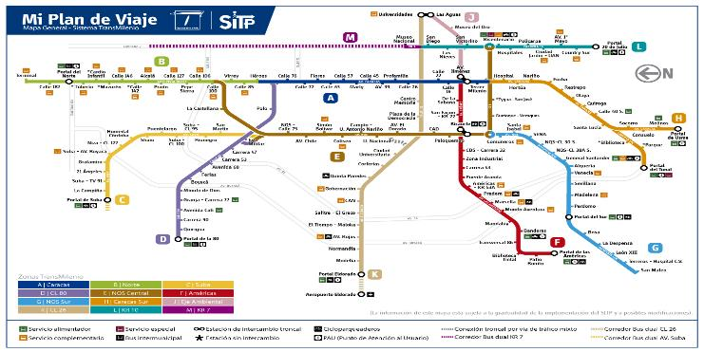
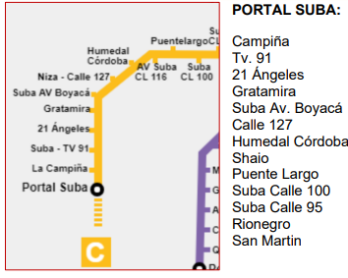
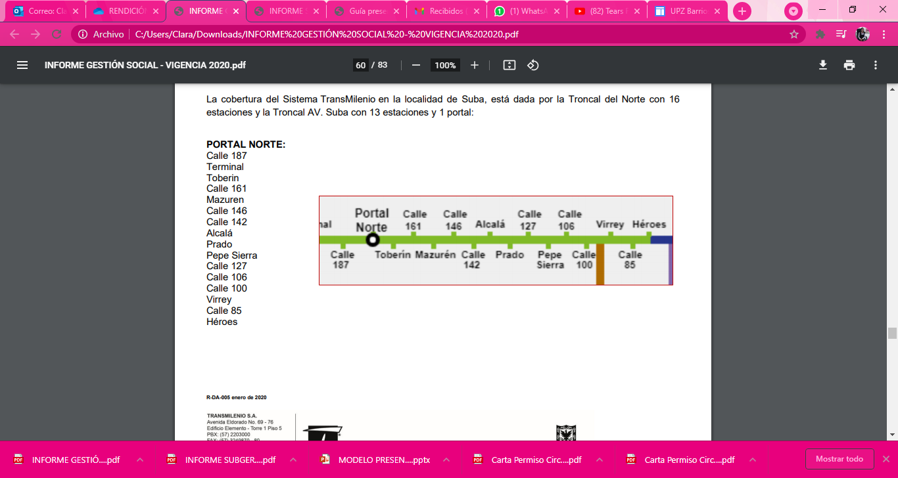
Rendición de Cuentas vigencia 2020 - Suba
Infraestructura Troncal Suba
Esta localidad cuenta con dos (2) Portal del Sistema TransMilenio.
PORTAL SUBA – PORTAL NORTE

Slide 5
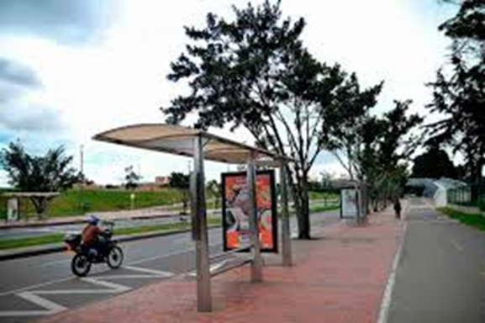
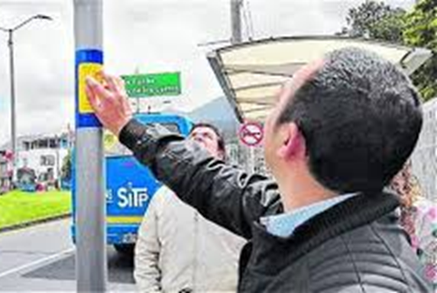
Rendición de Cuentas vigencia 2020 - Suba
Infraestructura Zonal Suba
95
PARADEROS MÚLTIPLES
724
PARADEROS SENCILLOS
El 72% de paraderos de la localidad de Suba cuenta con accesibilidad para las
personas con discapacidad visual.
Sistema Braille

Slide 6
Rendición de Cuentas vigencia 2020 - Suba
Oferta de transporte en Suba
RUTAS
TRONCALES
RUTAS
ALIMENTADORAS
RUTAS
ZONALES
RUTAS
PROVISIONALES
22
19
115
54
COBERTURA TRONCAL
COBERTURA ZONAL
SITP PROVISIONAL

Slide 7
Rendición de Cuentas vigencia 2020 - Suba
Cobertura Troncal
RUTAS TRONCALES PORTAL NORTE
RUTA | DENOMINACION | DESTINO
F14 | PORTAL NORTE | PORTAL AMERICAS
F28 | PORTAL NORTE | PORTAL AMERICAS
D10 | PORTAL NORTE | PORTAL 80
J70 | PORTAL NORTE | LAS AGUAS
J74 | PORTAL NORTE | UNIVERSIDADES
G12 | PORTAL NORTE | PORTAL SUR
G44 | PORTAL NORTE | SAN MATEO
H75 | PORTAL NORTE | PORTAL USME
H27 | PORTAL NORTE | PORTAL TUNAL
H13 | PORTAL NORTE | PORTAL TUNAL
8 | TERMINAL | GUATOQUE VERAGUAS
B9 | PORTAL NORTE | PORTAL AMERICAS
RUTAS TRONCALES PORTAL SUBA

Slide 8
Rendición de Cuentas vigencia 2020 - Suba
Cobertura Troncal
RUTAS ALIMENTADORAS PORTAL NORTE
RUTAS ALIMENTADORAS PORTAL SUBA

Slide 9
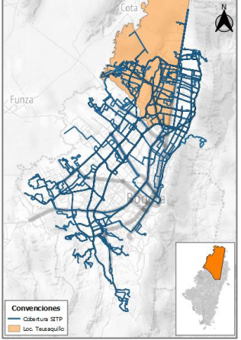
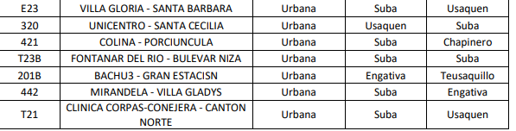
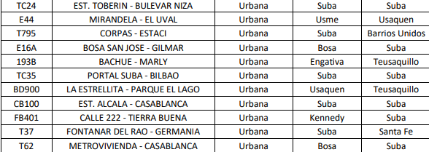
Rendición de Cuentas vigencia 2020 - Suba
Cobertura Zonal
RUTAS URBANAS
MAPA DE COBERTURA
RUTA | DENOMINACIÓN | TIPO | ORIGEN | DESTINO
Fuente: TRANSMILENIO S.A.
Continúa

Slide 10
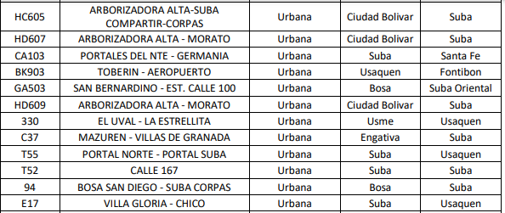
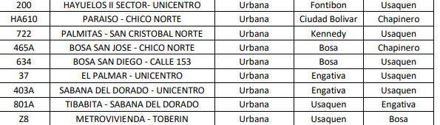
Rendición de Cuentas vigencia 2020 - Suba
Cobertura Zonal
RUTAS URBANAS
MAPA DE COBERTURA
RUTA | DENOMINACIÓN | TIPO | ORIGEN | DESTINO
Fuente: TRANSMILENIO S.A.

Slide 11
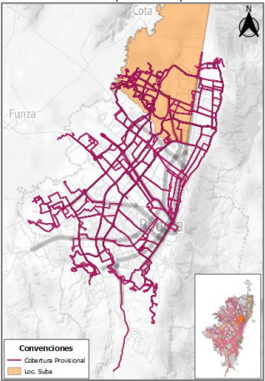
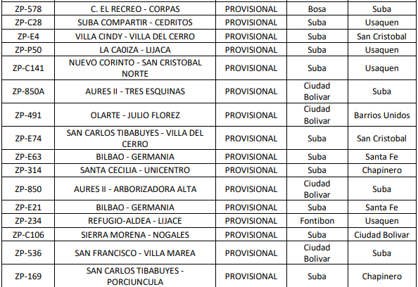
Rendición de Cuentas vigencia 2020 - Suba
Cobertura SITP Provisional
RUTAS PROVISIONALES
MAPA DE COBERTURA
RUTA | DENOMINACIÓN | TIPO | ORIGEN | DESTINO
Fuente: TRANSMILENIO S.A.

Slide 12
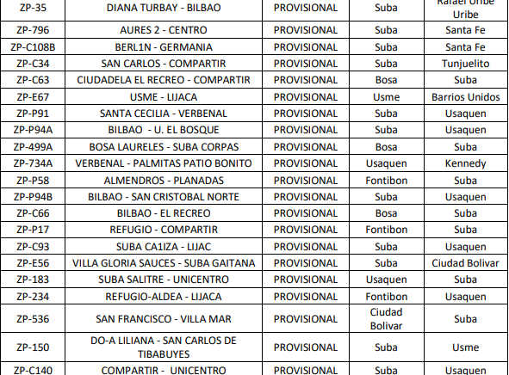
Rendición de Cuentas vigencia 2020 - Suba
Cobertura SITP Provisional
RUTAS PROVISIONALES
MAPA DE COBERTURA
RUTA | DENOMINACIÓN | TIPO | ORIGEN | DESTINO
Fuente: TRANSMILENIO S.A.

Slide 13
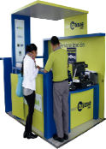
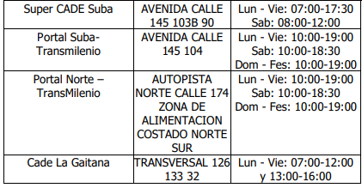
Rendición de Cuentas vigencia 2020 - Suba
Red de Recargas en Suba
PUNTOS DE
PERSONALIZACIÓN
PUNTOS DE
RECARGA
4
482
Lugar | Dirección | Horario
TU LLAVE – RECAUDO BOGOTÁ

Slide 14
GESTIÓN SOCIAL
TRANSMILENIO S.A.
El equipo de Gestión Social de TRANSMILENIO S.A desarrolla actividades dirigidas a la ciudadanía, con el propósito de dar a conocer los componentes del SITP y fomentar las buenas prácticas de Cultura ciudadana.
Para la vigencia 2020, se realizaron 5401 actividades de Gestión Social a nivel distrito; de las cuales se desarrollaron 3282 en las localidades de manera presencial y/o virtual en el marco de la Estrategia de Abordaje Territorial bajo tres líneas de intervención: Información, participación y pedagogía.
Estrategia de Abordaje Territorial Suba
  4 Boletines informativos
  4 Sesiones de Grupos Focales
  Base de datos “Tenderos Suba”
Capacitaciones TrasMi-Virtual
  Los retos de Transmilenio en época de Coronavirus
  Sistema de Alertas Tempranas
  TransMi un solo sistema – Nueva Señalética
  La historia del Transporte
  Transmicable
  TransMi, un sistema Accesible
Localidad Suba
Rendición de Cuentas vigencia 2020

Slide 15
Rendición de Cuentas vigencia 2020 - Suba
Acciones de Gestión Social en Suba
Reuniones
Recorridos
Mesa de
trabajo
Actividades
en general
Pedagogía
Divulgación
96
33
5
85
68
24
PARTICIPACIÓN
PEDAGOGÍA
INFORMACIÓN
OTROS
20
Jornadas de personalización

Slide 16
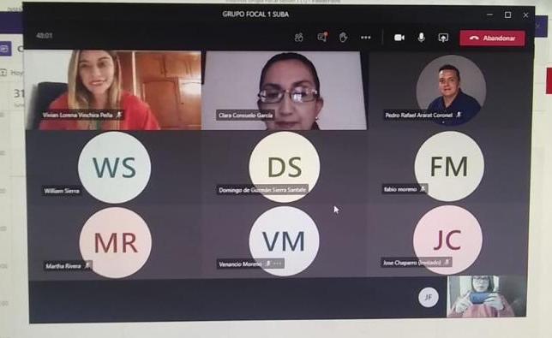
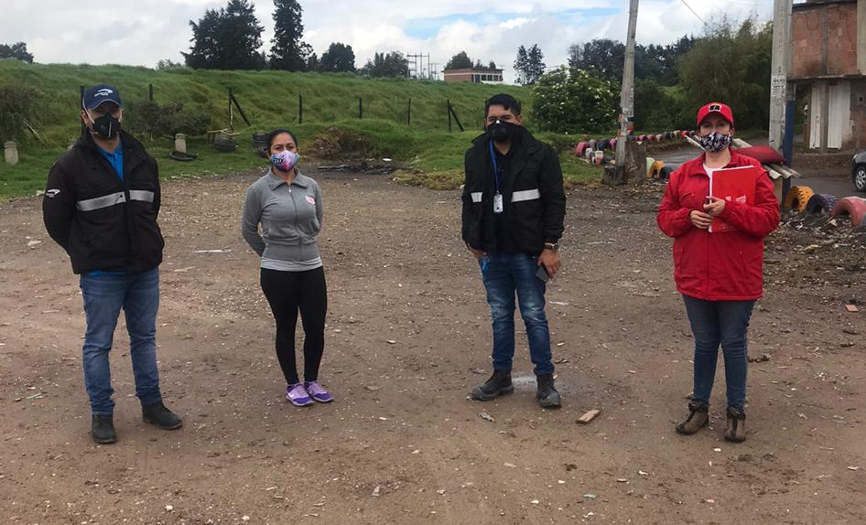
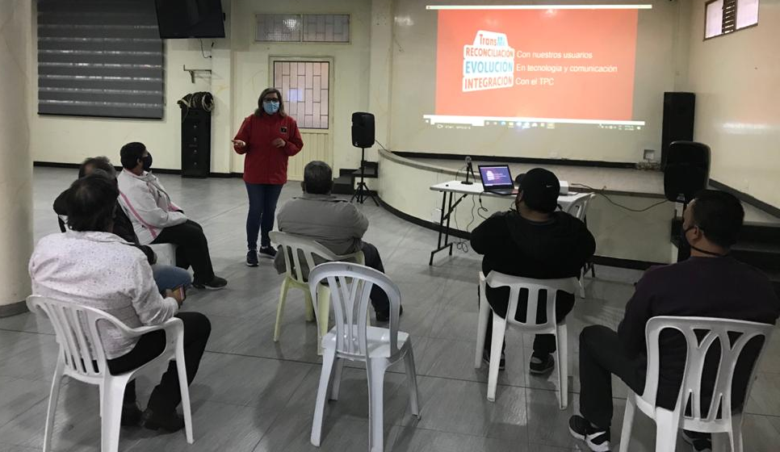
Rendición de Cuentas vigencia 2020 - Suba
Acciones de Gestión Social en Suba
Participación
96 Reuniones virtuales y/o presenciales para atender temas como: Cobertura de la localidad, sesiones JAL, comunidad con discapacidad, articulación de acciones pedagógicas, implementación de nuevas rutas, reuniones interinstitucionales (CLD, UAT, CLIP, CLOPS, COLEV, COLMYG, entre otros).
33 recorridos sociales y/o con técnicos de Transmilenio S.A. para recibir solicitudes comunitarias, verificación de trazados, reconocimiento de Patio Eléctrico; entre otras.

Slide 17
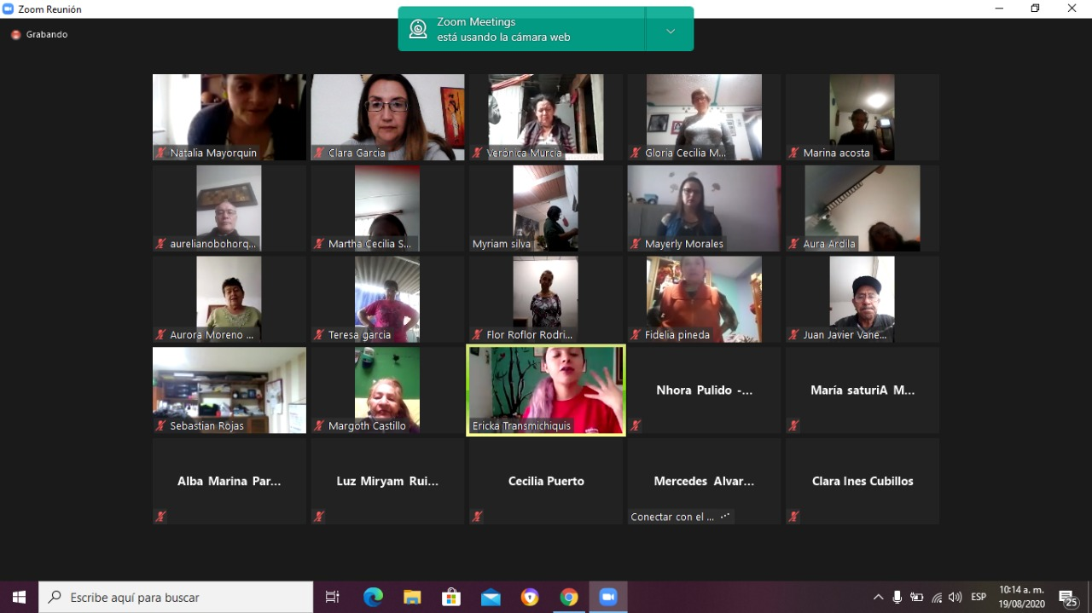
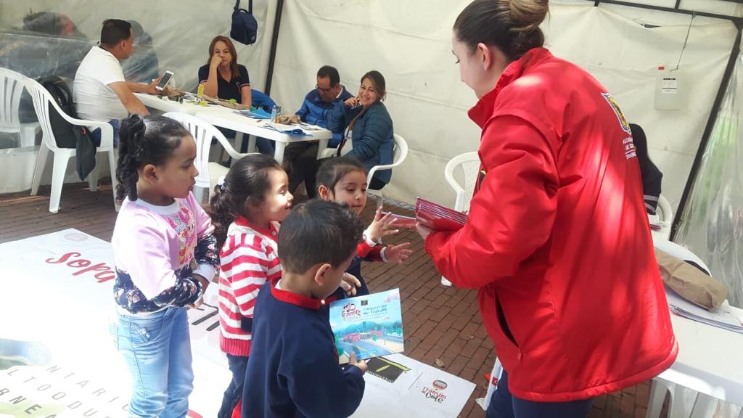
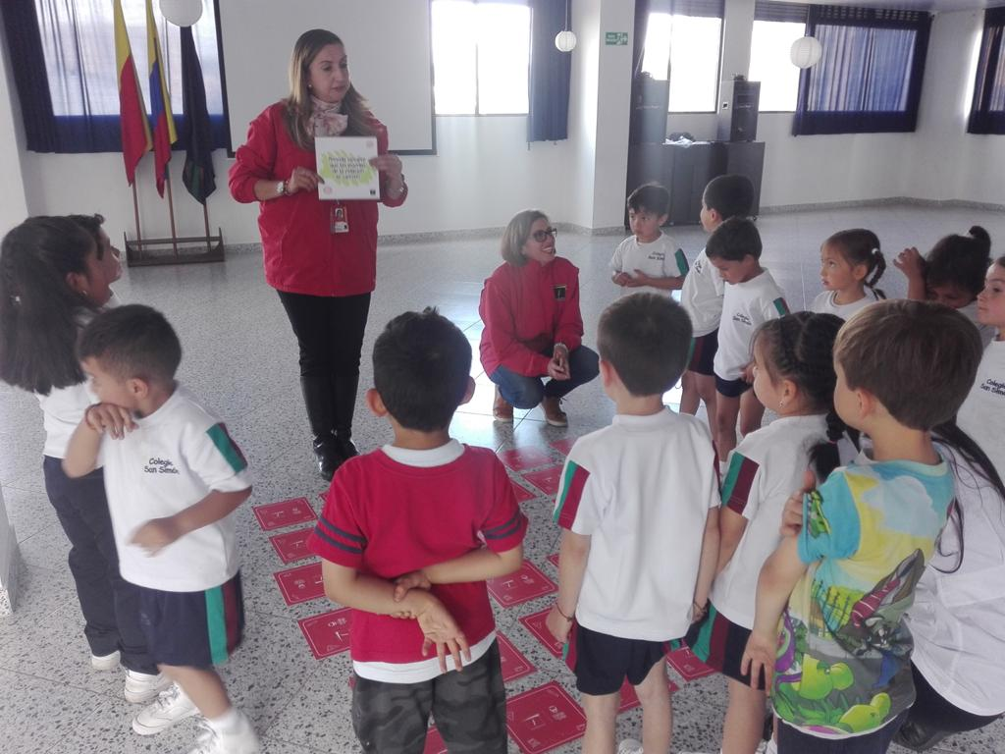
Rendición de Cuentas vigencia 2020 - Suba
Acciones de Gestión Social en Suba
Pedagogía
85 Acciones de pedagogía en:
Colegios de la localidad: San Simón, Nueva América
Comunidades: JAC Cantalejo, JAC rincón, JAC Toscana
Espacios de participación local

Slide 18
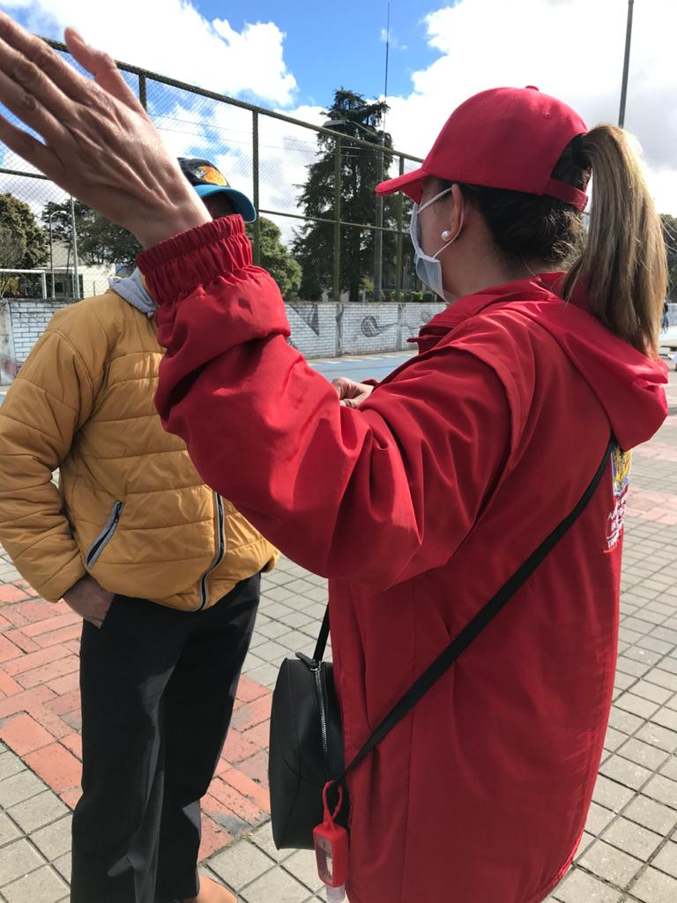
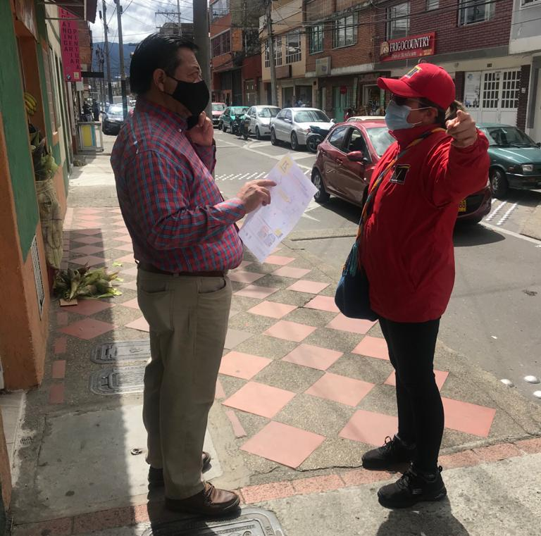
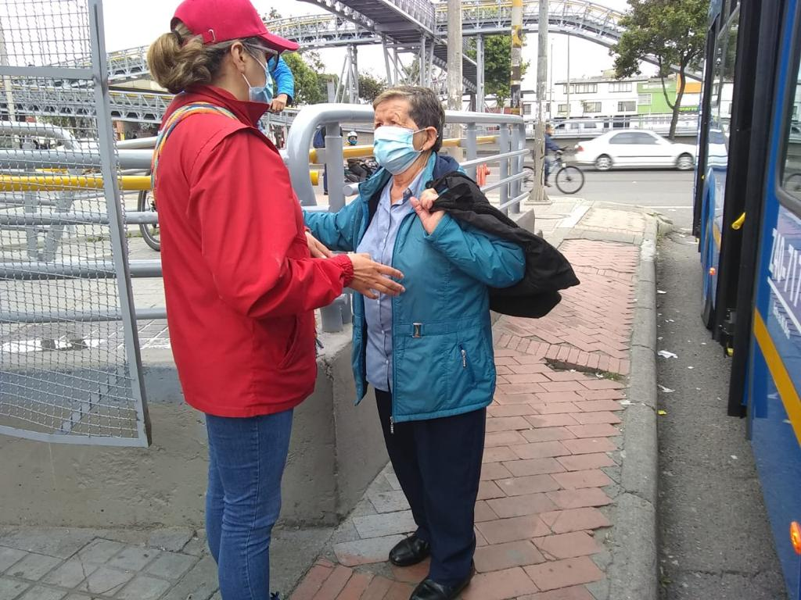
Rendición de Cuentas vigencia 2020 - Suba
Acciones de Gestión Social en Suba
Información
68 Acciones de divulgación :
Implementación – desmonte de rutas
Cambios en trazados
Envíos de información de interés a nivel local y distrital en ocasión de la pandemia COVID -19 y ajustes en la prestación del servicio, iniciativas de Cultura Ciudadana, comunicados de TRANSMILENIO S.A y Alcaldía mayor de Bogotá; entre otros.

Slide 19
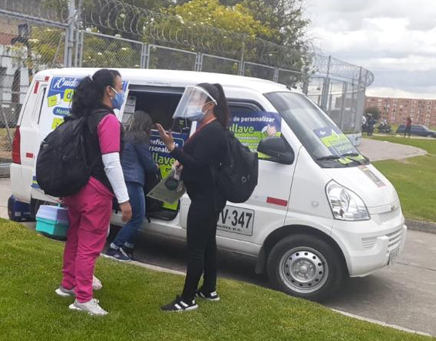
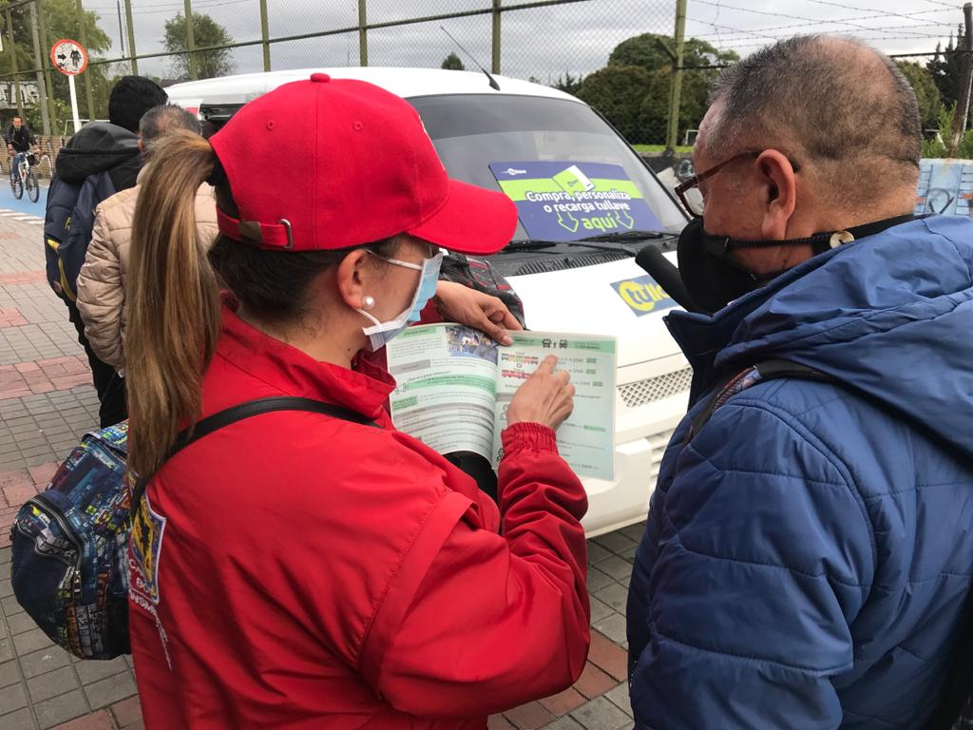
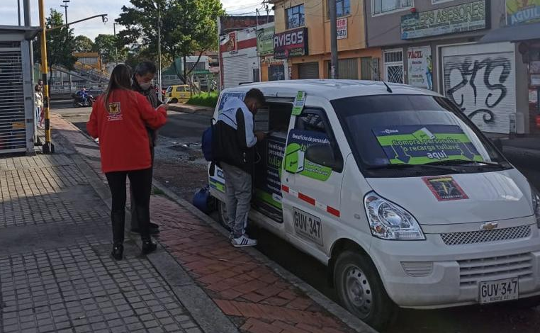
Rendición de Cuentas vigencia 2020 - Suba
Acciones de Gestión Social en Suba
Jornadas de Personalización
20 jornadas de personalización de tarjetas Tullave atendiendo las solicitudes de la comunidad en las doce UPZ y en la UPR, eventos institucionales

Slide 20
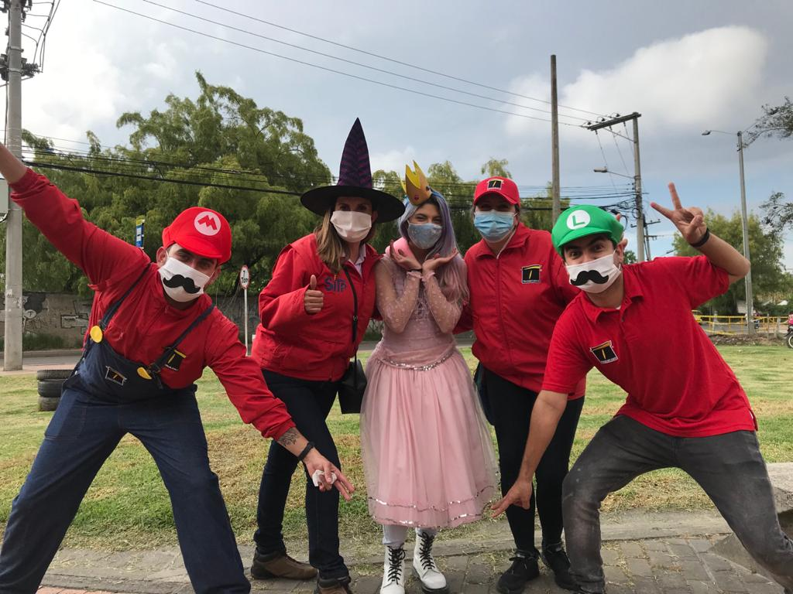
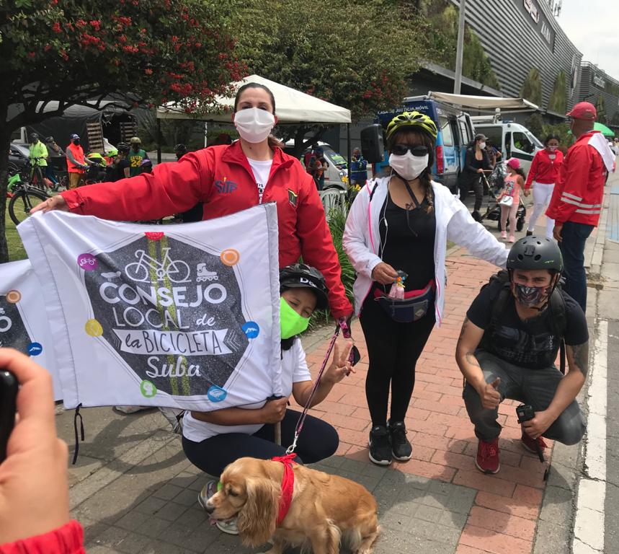
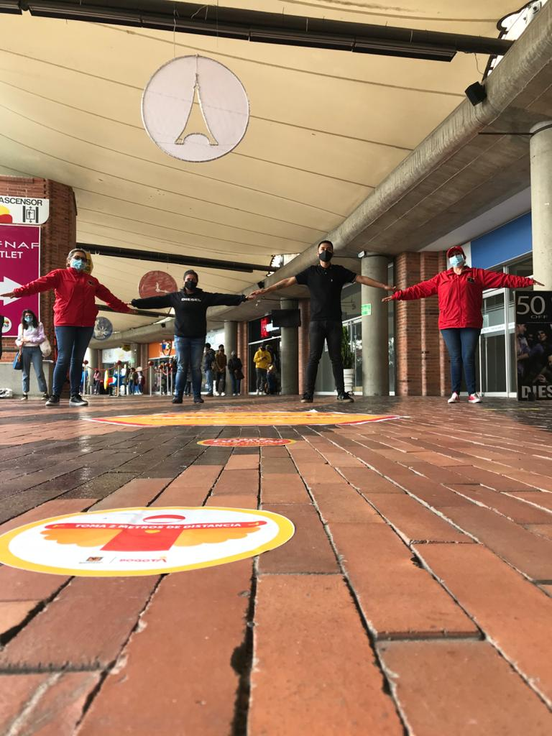
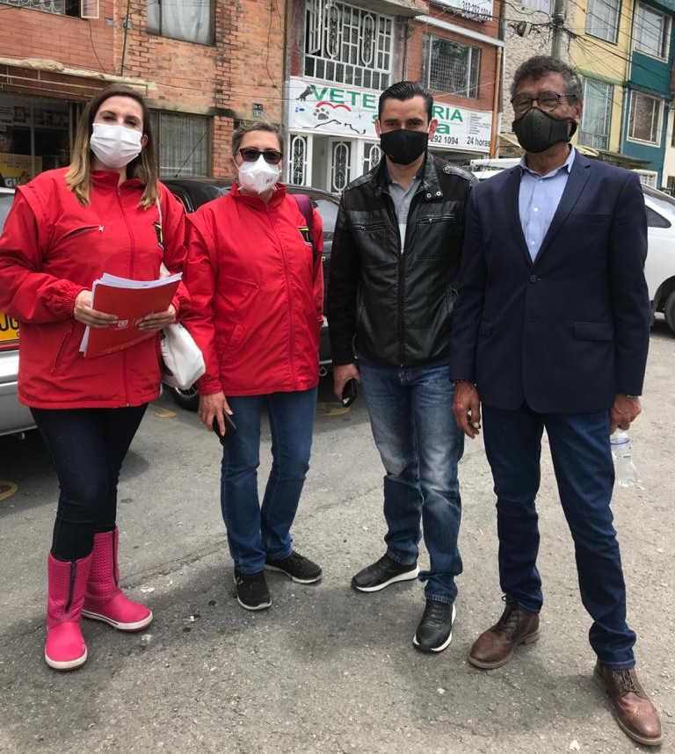
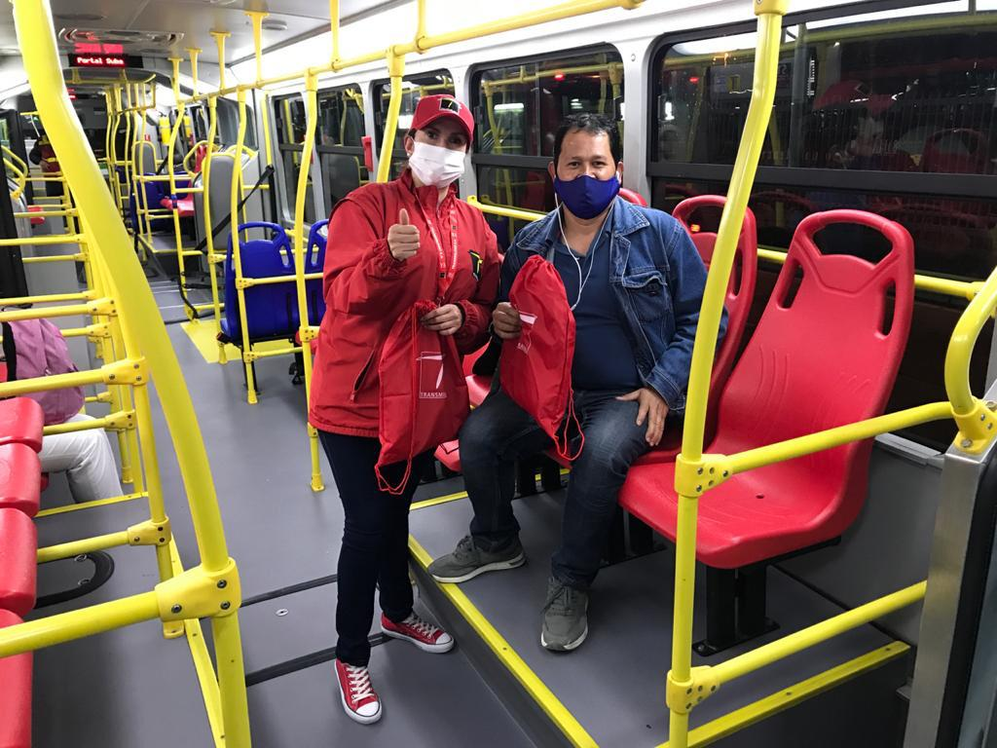
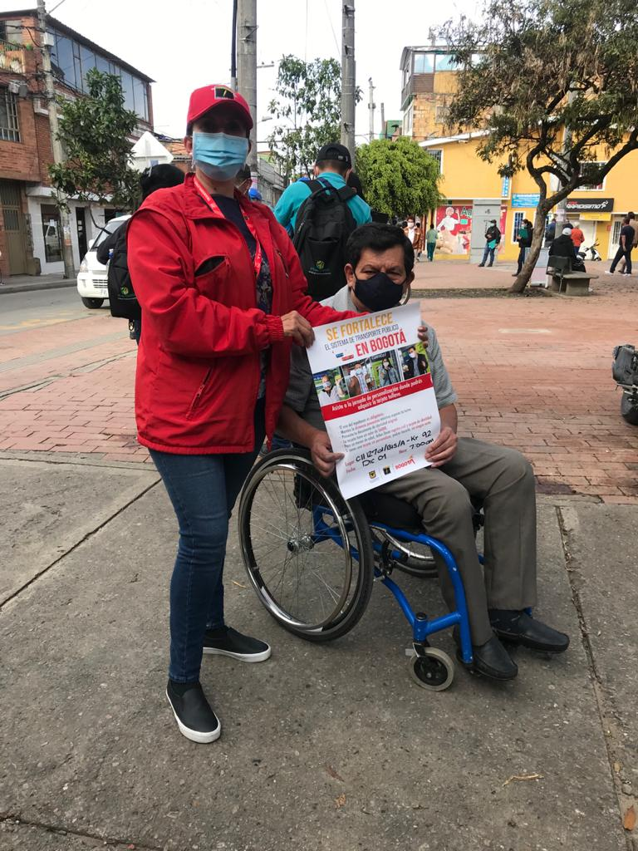
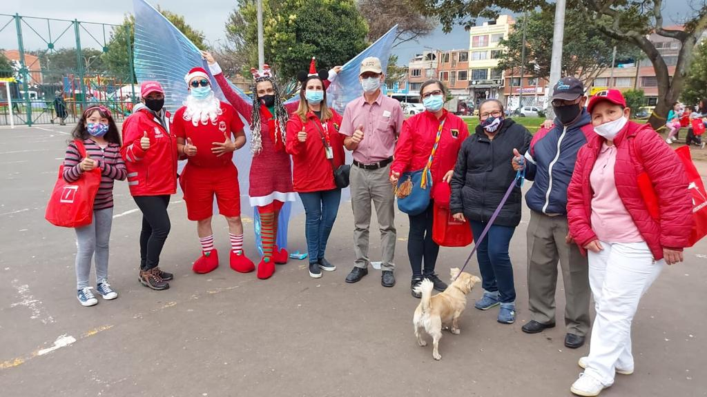
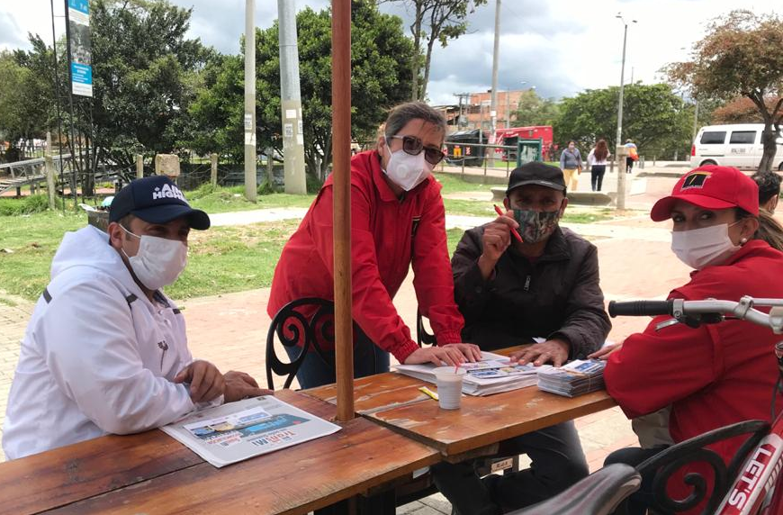

Rendición de Cuentas vigencia 2020 - Suba

Slide 21
GRACIAS
claudia.mahecha@transmilenio.gov.co
304 540 2441
clara.garcia@transmilenio.gov.co
311 522 4616

